Slide 1

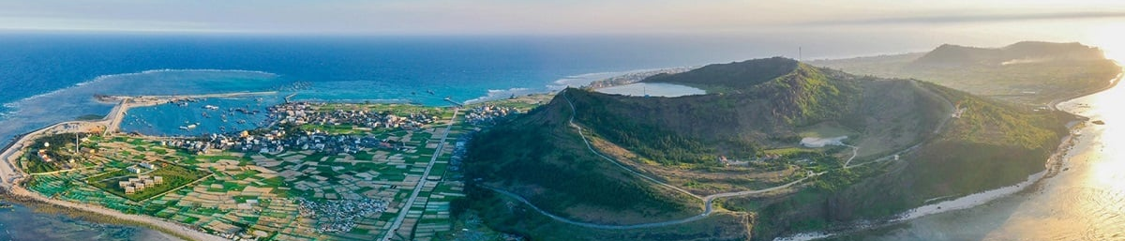



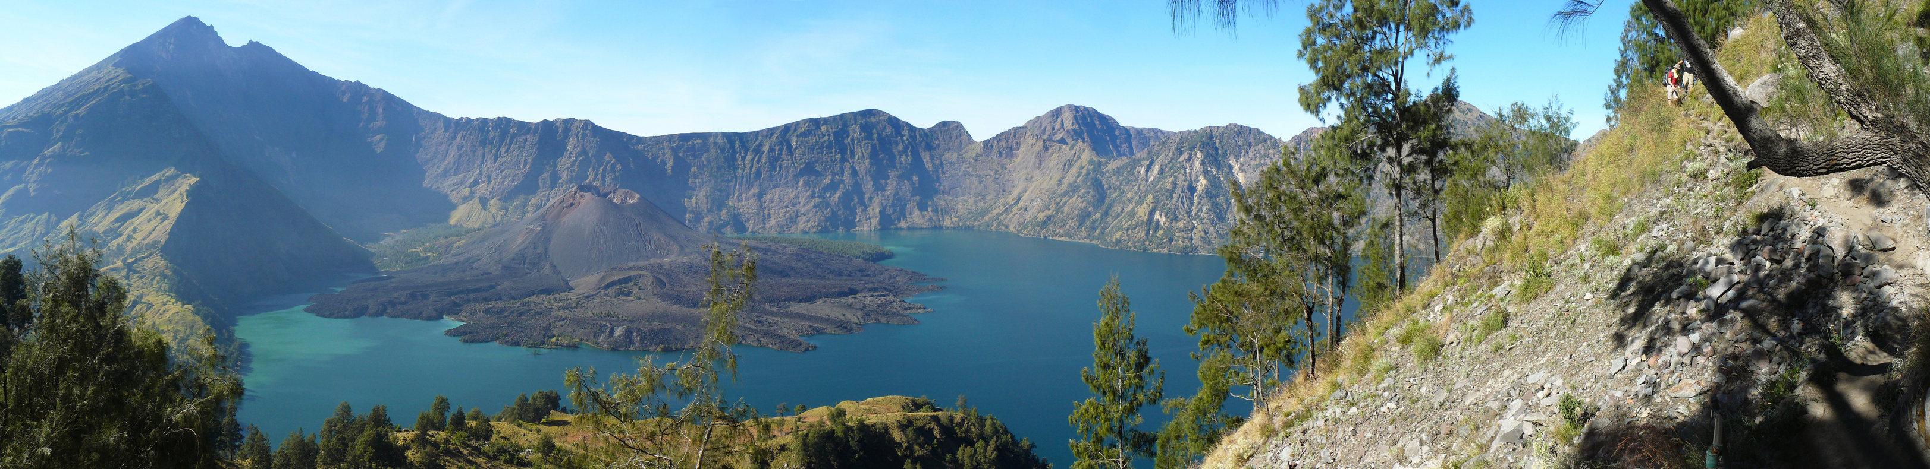
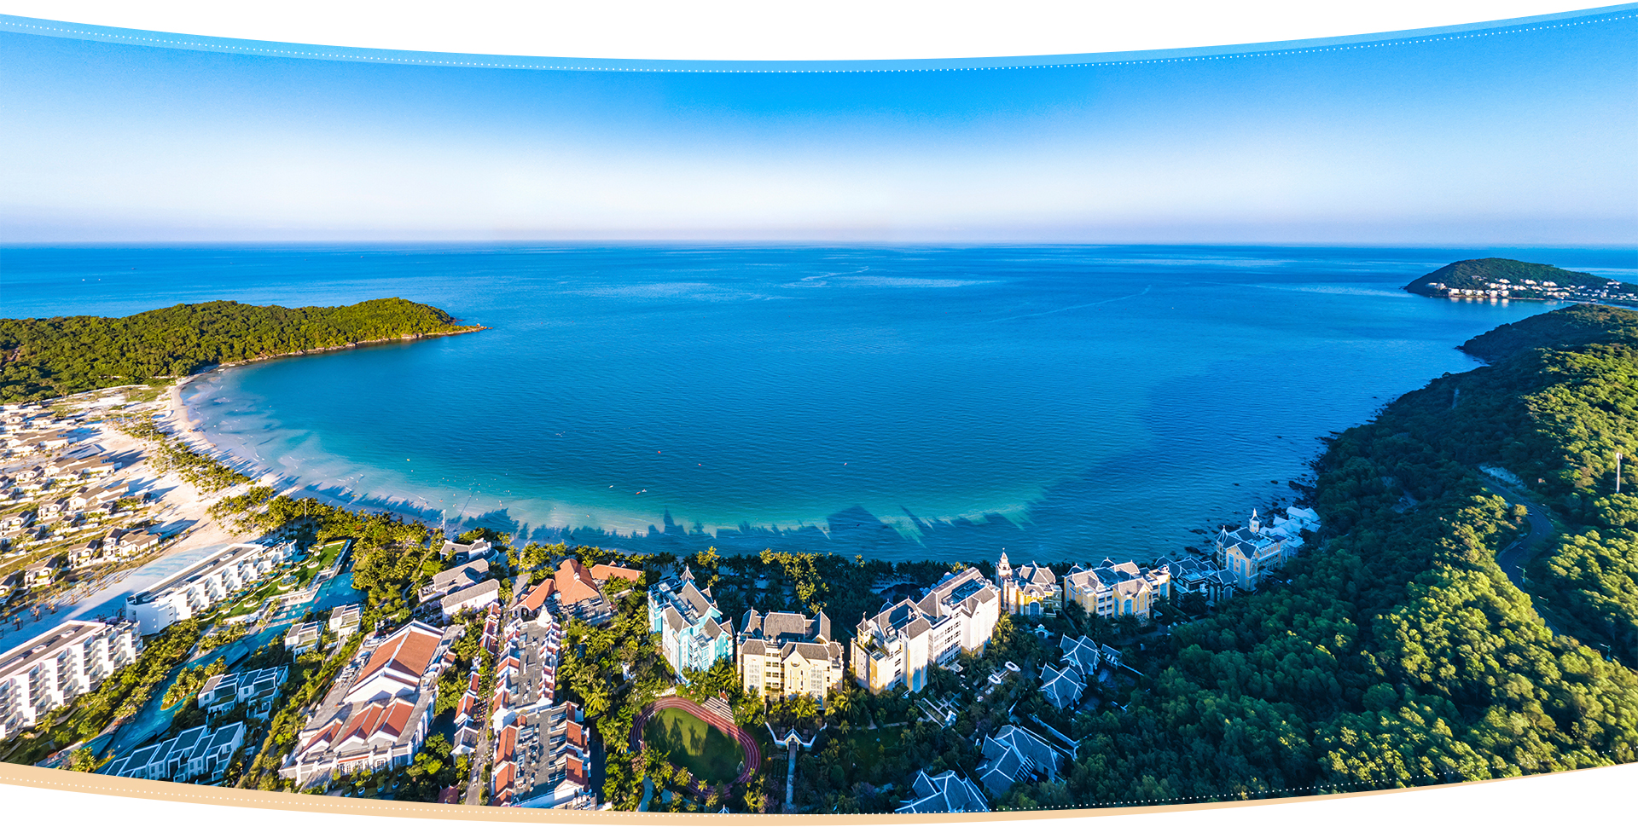

ĐẢO LÝ SƠN
ĐẢO PHÚ QUỐC

Slide 2


Slide 3

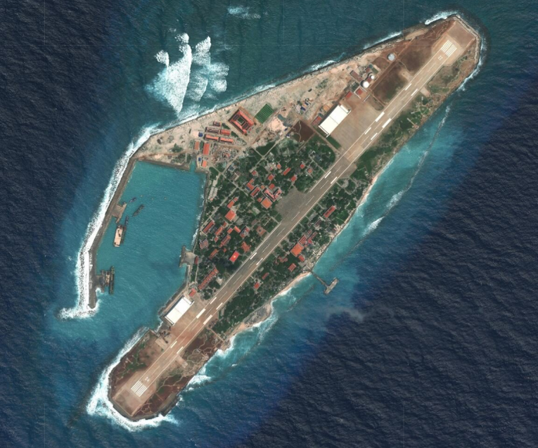
Nhìn hình và đoán xem đây là hình ảnh của đảo nào ở nước ta?
Đảo Trường Sa lớn (Khánh Hòa)

Slide 4
Em hãy kể thêm một số đảo và quần đảo ở Việt Nam mà em biết.

Slide 5


Slide 6


Slide 7
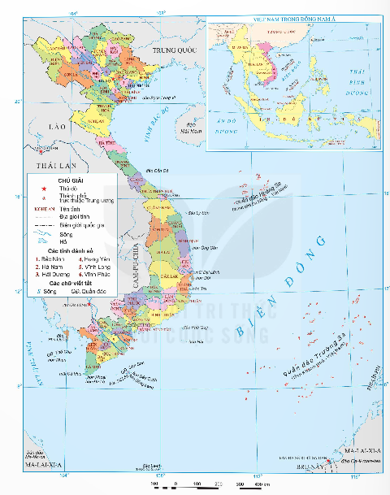

Vùng biển Việt Nam là một phần của Biển Đông. Trong vùng biển có hàng nghìn đảo, tiêu biểu như các đảo: Bạch Long Vĩ, Cát Bà (Hải Phòng); Cồn Cỏ (Quảng Trị); Lý Sơn (Quảng Ngãi); Côn Sơn (Bà Rịa – Vũng Tàu); Phú Quốc (Kiên Giang); … Nhiều đảo tập hợp thành các quần đảo, trong đó lớn nhất là quần đảo Hoàng Sa (Đà Nẵng) và quần đảo Trường Sa (Khánh Hòa)
Đọc thông tin và quan sát hình bên, em hãy xác định vị trí địa lí của vùng biển, một số đảo, quần đảo lớn của Việt Nam.
Bản đồ hành chính Việt Nam năm 2021

Slide 8

Luật chơi:
- Chia lớp thành các đội chơi, mỗi đội gồm 6 bạn.
- GV phát cho các đội bản đồ hành chính Việt Nam đã được ẩn tên các đảo, quần đảo và các thẻ chữ chứa tên một số đảo, quần đảo lớn của Việt Nam.
- Các thành viên trong đội sẽ trao đổi và gắn tên các đảo, quẩn đảo vào bản đồ.
- Đội nào gắn xong nhanh nhất và đúng nhất sẽ giành chiến thắng.

Slide 9

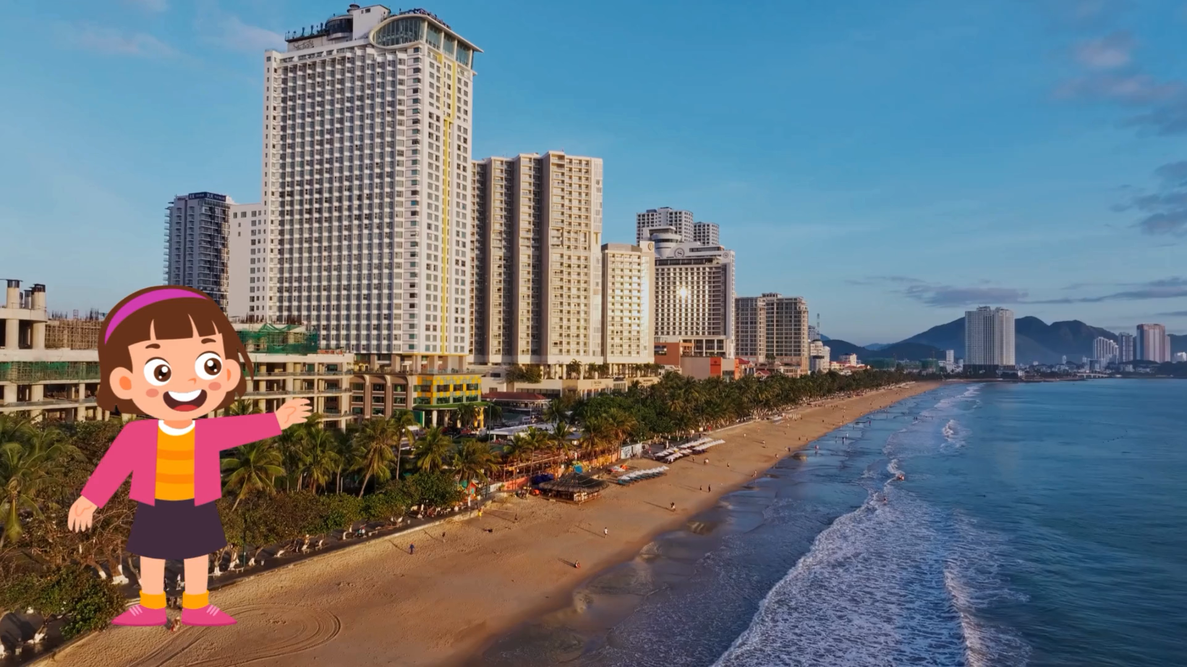

Slide 10
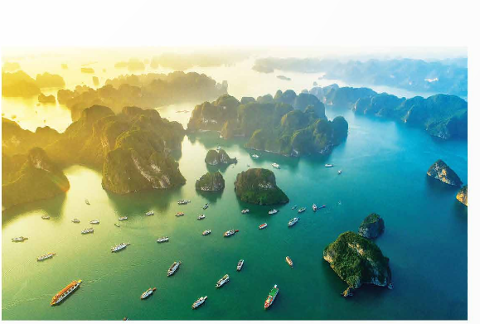
Em có biết?
Vịnh Hạ Long có gần 2 000 hòn đảo lớn, nhỏ với nhiều đảo đá, hang động và bãi tắm đẹp. Vịnh Hạ Long được UNESCO ghi danh là Di sản thiên nhiên thế giới.
Hình 2: Một phần Vịnh Hạ Long (Quảng Ninh)

Slide 11
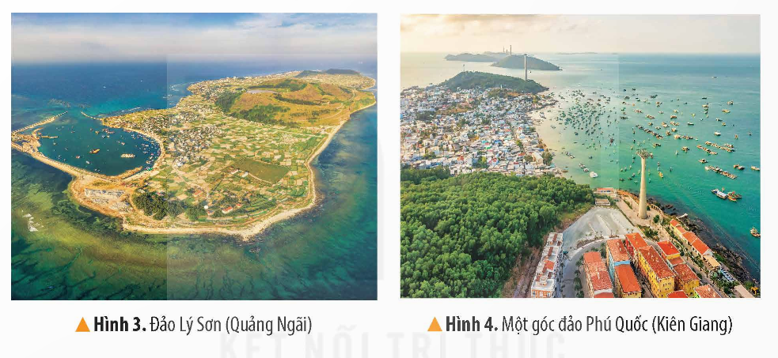
Hình 3: Đảo Lý Sơn (Quảng Ngãi)
Hình 4: Một góc đảo Phú Quốc
(Kiên Giang)
Chia sẻ các thông tin mà em biết về các hòn đảo trên.

Slide 12


Slide 13

Chia lớp thành các nhóm nhỏ, mỗi nhóm 4 HS. Các nhóm sẽ cùng nhau vẽ một bức tranh về nội dung biển đảo và trao đổi về nội dung, ý nghĩa của bức tranh.
Đại điện các nhóm sẽ trình bày trước lớp về nội dung và ý nghĩa của bức tranh mà nhóm mình thực hiện.
Cả lớp sẽ bình chọn bức tranh đẹp và ý nghĩa nhất.

Slide 14


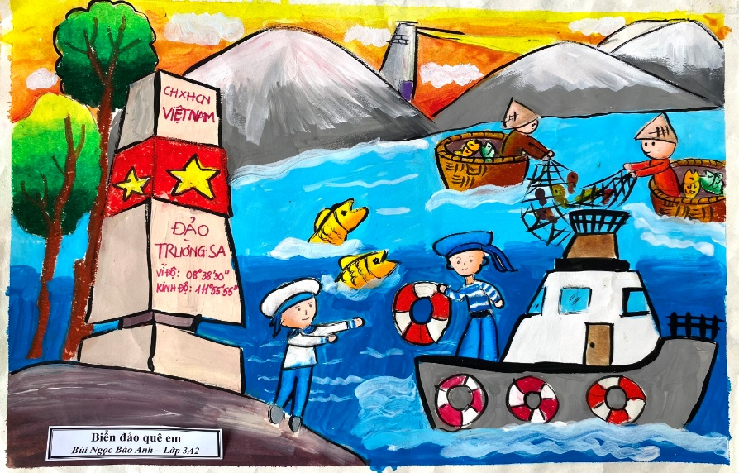

Slide 15


Slide 16


